Slide 1
Формирование читательскойграмотности на уроках русского языка и литературы
Муниципальное бюджетное общеобразовательное учреждение г. о. Королёв Московской области
«Гимназия №11 с изучением иностранных языков»
Учитель русского языка и литературы
Чибирёва Е.А.

Slide 2
БЕЗ ЧТЕНИЯ НЕТ УЧЕНИЯ!
Уметь учиться – это уметь, пользуясь учебниками, дополнительной литературой и другими видами информации, самостоятельно добывать и использовать новые знания.
Понимать коммуникативную цель чтения текста;
Фиксировать информацию на письме в виде плана, тезисов, полного или сжатого пересказа (устного или письменного);
Определять основную мысль текста;
Дифференцировать главную и второстепенную, известную и неизвестную информацию;
Выделять информацию, иллюстрирующую языковые факты, явления или аргументирующую выдвинутый тезис;
Комментировать и оценивать информацию текста.

Slide 3
"Письмо с дырками (пробелами)"
Знакомство с порядком морфологического разбора имени существительного. Составление рассказа о существительном по опорным словам. (6 класс)
Имя существительное обозначает…
Отвечает на вопросы… , … .
Начальная форма имени существительного - … падеж…число.
2) Имена существительные имеют следующие постоянные признаки: … или …. , … или … .
Относятся к … роду, к … склонению.
Имена существительные имеют следующие непостоянные признаки:….
Существительные изменяются по … и … .
3. В предложении имя существительное может быть как …, … , … , … , … .

Slide 4
"Ассоциации"
Существительное - самостоятельная часть речи, которая обозначает предмет и отвечает на вопросы: кто? что?
Постоянные признаки:
одушевленное/неодушевленное, собственное/нарицательное, род.
Непостоянные признаки: число, падеж
Роль в предложении: подлежащее, сказуемое, определение, обстоятельство.
КТО? ЧТО?
ПРЕДМЕТ
ПОДЛЕЖАЩЕЕ
ЗАЯЦ
ЧАСТЬ РЕЧИ
ПАДЕЖ

Slide 5
"Составление кластера"

Slide 6
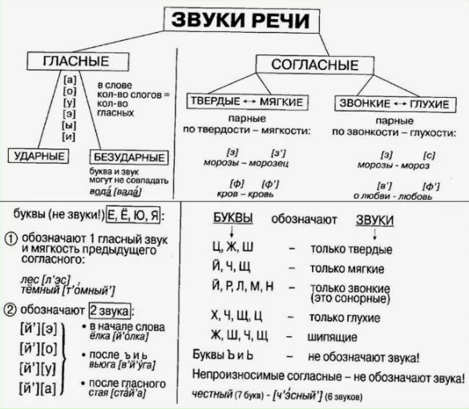
"Конкурс шпаргалок"
«Шпаргалка» оформлена на листе бумаги форматом …;
В шпаргалке нет текста, а информация представлена отдельными словами, условными знаками, схематичными рисунками, стрелками, расположением единиц информации относительно друг друга;
Количество слов и других единиц информации соответствует принятым условиям (например, на листе может быть не больше 10 слов, трех условных знаков, семи стрелок или линий).

Slide 7
Формирование ЧГ на уроках литературы. Приёмы
«Смысловая догадка»
«Чтение в кружок»
«Чтение с остановками»
«Чтение с пометками»
«Синквейн»
«Читательский дневник»

Slide 8
"Синквейн"
В переводе с французского слово «синквейн» означает стихотворение, состоящее из пяти строк, которое пишется по определенным правилам.
Синквейн – концентрация знаний, ассоциаций, чувств; сужение оценки явлений и событий, выражение своей позиции, взгляда на событие, предмет.
первая строка - одно слово, обычно существительное, отражающее тему синквейна;
вторая строка - два слова, прилагательные, описывающие основную мысль;
третья строка - три слова, глаголы, описывающие действия в рамках темы;
четвёртая строка - фраза из нескольких (обычно четырёх) слов, показывающая отношение к теме; таким предложением может быть крылатое выражение, цитата, пословица или составленная самим учащимся фраза в контексте с темой.
пятая строка - слово-резюме или словосочетание, связанное с первым, отражающее сущность темы, которое дает новую интерпретацию темы, выражает личное отношение пищущего к теме.

Slide 9
"Читательский дневник"
«Киноафиша»

Slide 10
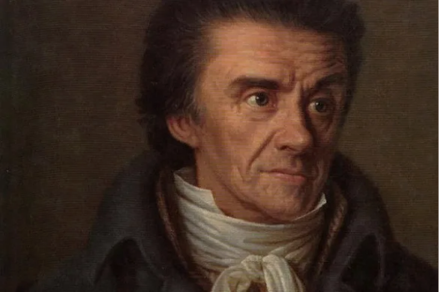
«Мои ученики будут узнавать новое не только от меня; они будут открывать это новое сами» И.Г.Песталоцци
Иоганн Генрих Песталоцци (1746–1827) — педагог-гуманист, который одним из первых сформулировал основы развивающего обучения.

